Slide 1
НОВЫЕ СИЛИКОНОВЫЕ
ШЛАНГИ ДЛЯ ДУША И ВАННЫ
WONDERHOSES
и новые изливы

Slide 2
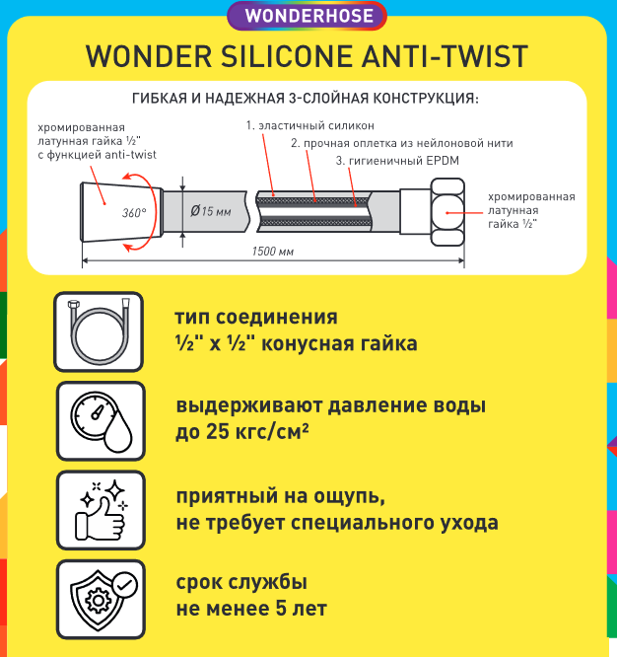
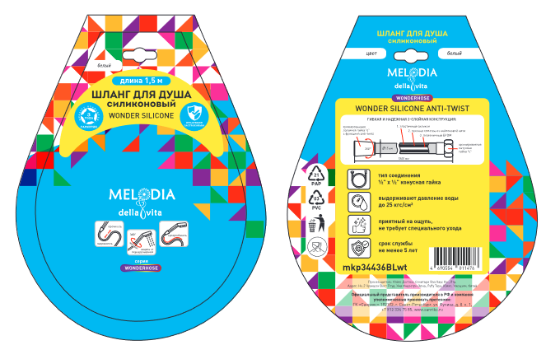
Уникальное предложение на рынке!!!
Уникальное предложение
2 вида длины 1,5 и 1,75м
11 расцветок: 2 с рисунком с уникальной технологией нанесения и 9 однотонных
очень гибкие, прочные, легкие в уходе
яркая блистерная упаковка привлечет внимание покупателей

Slide 3
функция anti-twist
двойной обжим на ниппеле
гибкие и прочные за счет 3-слойной структуры и качественных комплектующих
уникальная технология производства и нанесения рисунка
термостойкие: адаптированы к высоким и низким температурам
разнообразие цветов, могут быть изготовлены любого цвета и длины
приятные на ощупь, не требуют специального ухода
срок службы не менее 5 лет
гарантия 3 года

Slide 4
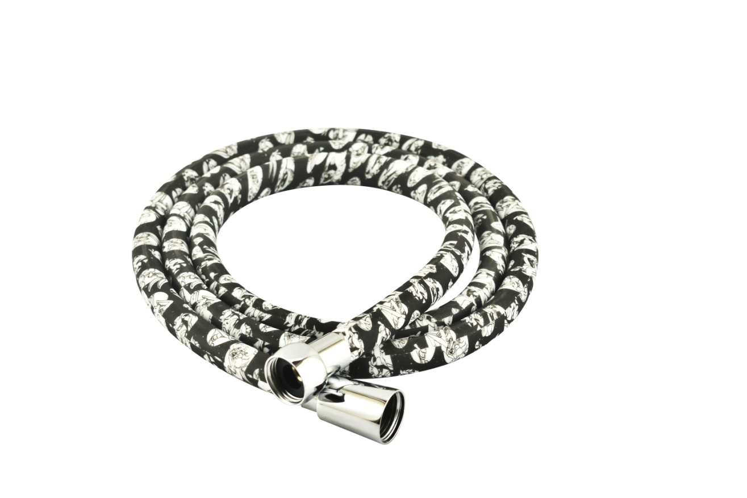
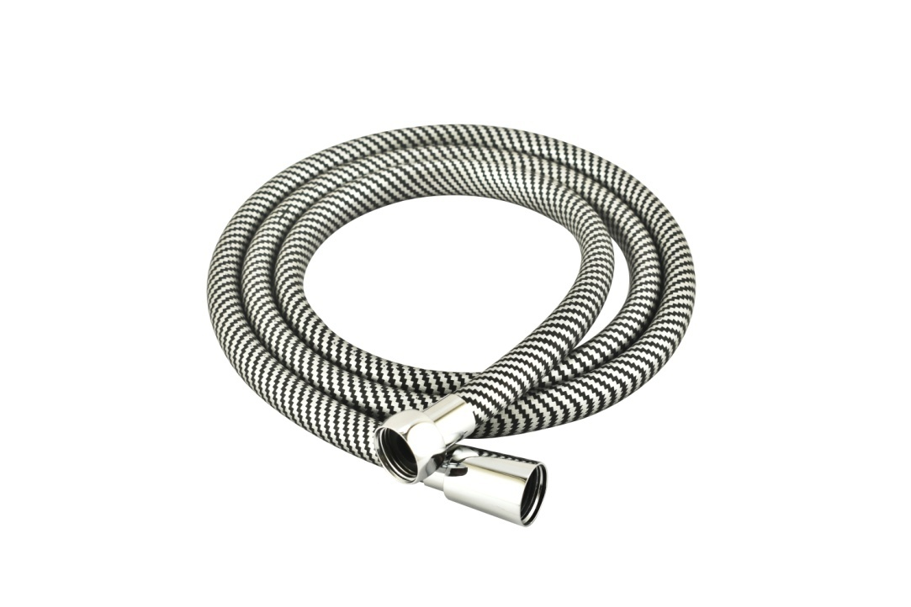
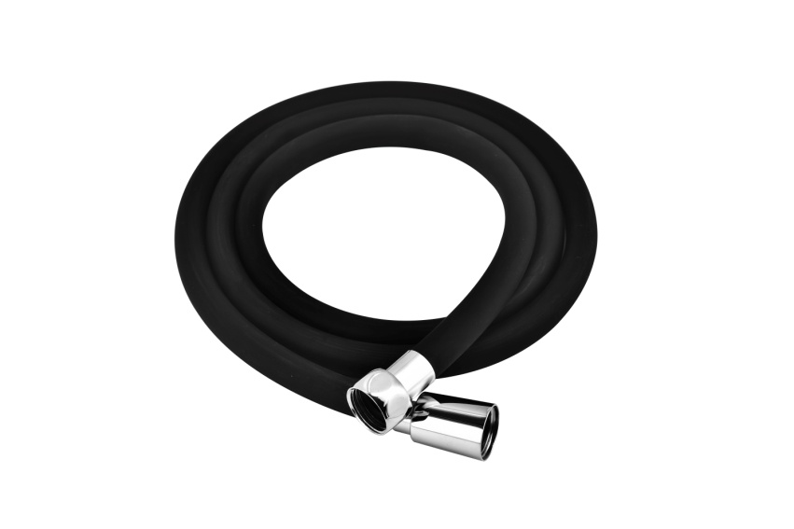
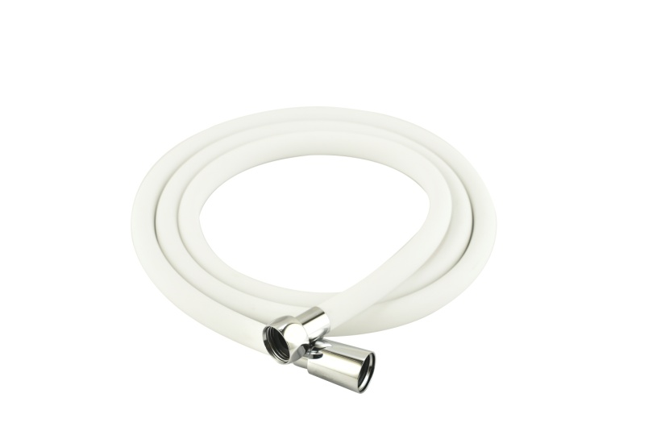
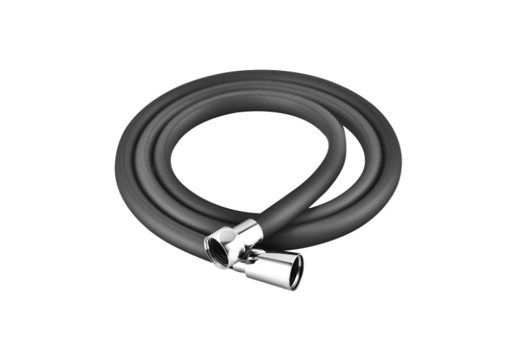
Чёрно-белые дизайны и расцветки

Slide 5
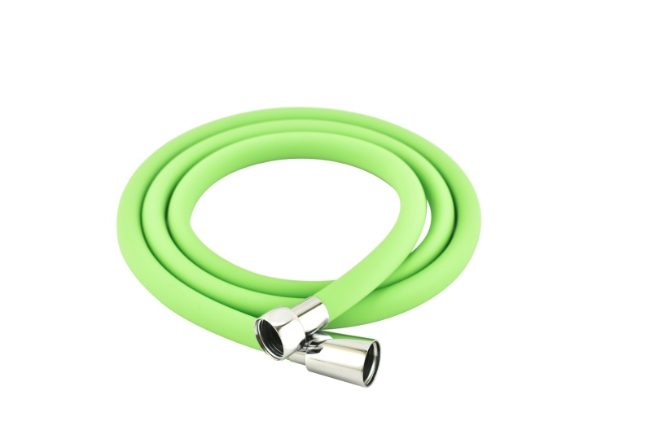
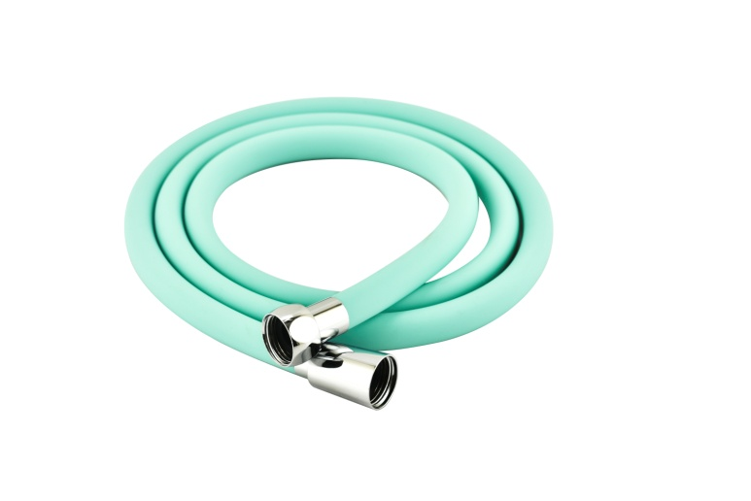
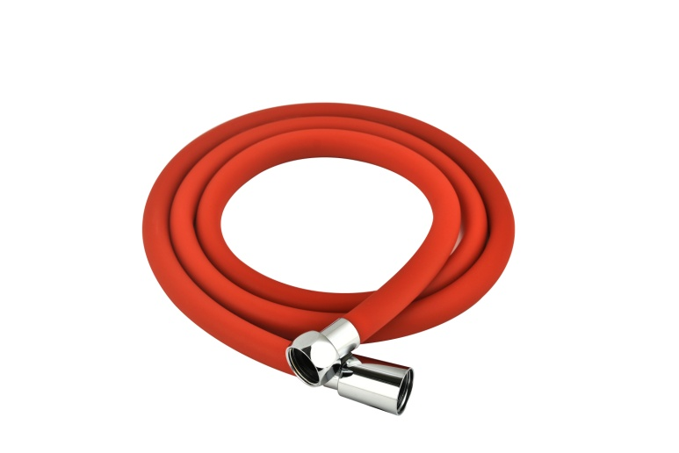
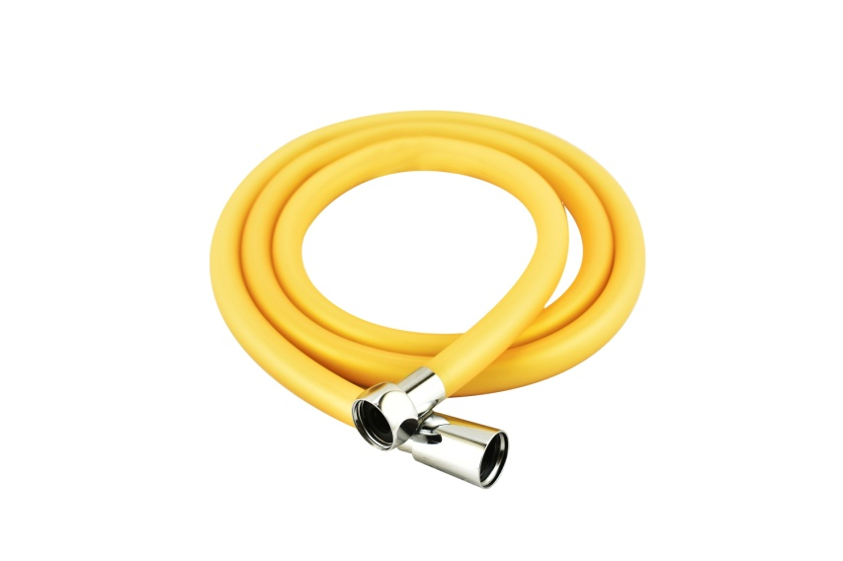
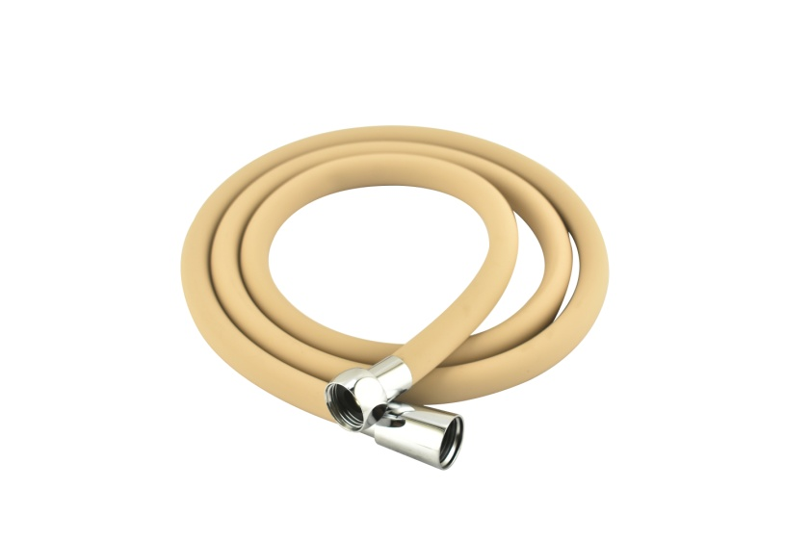
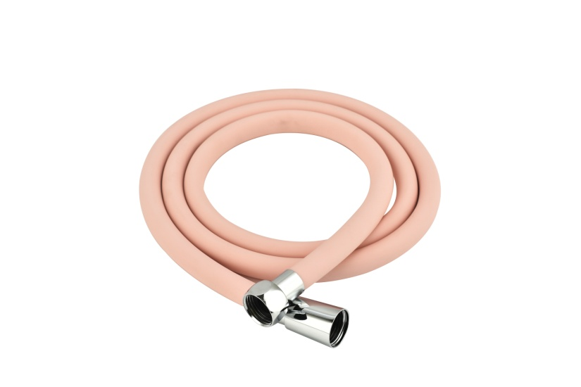
Разноцветные шланги – яркое настроение!

Slide 6
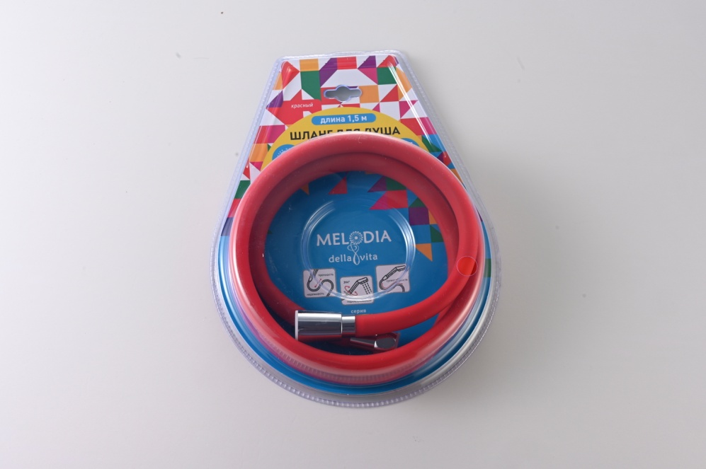
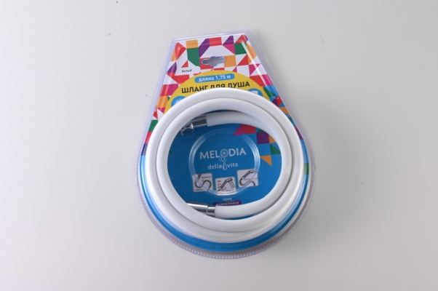
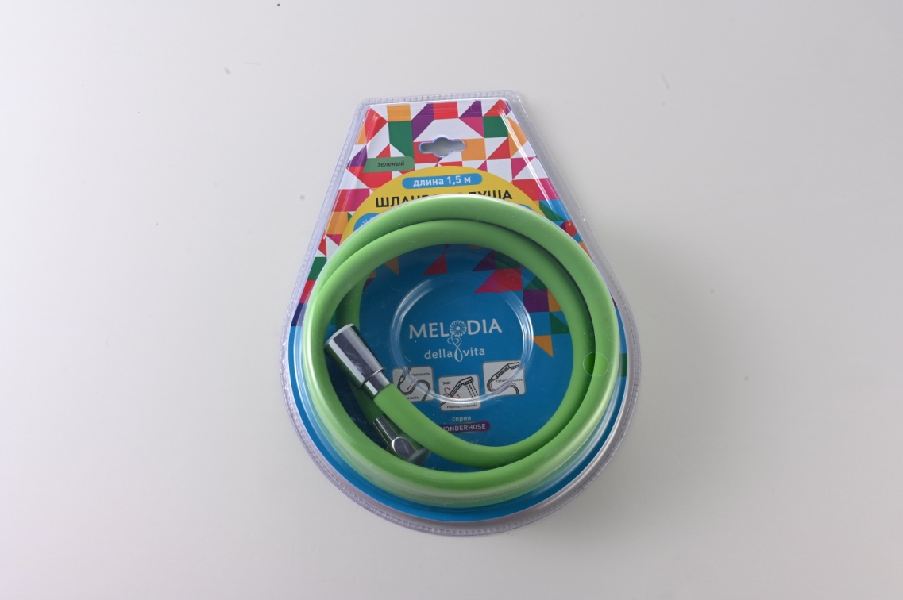
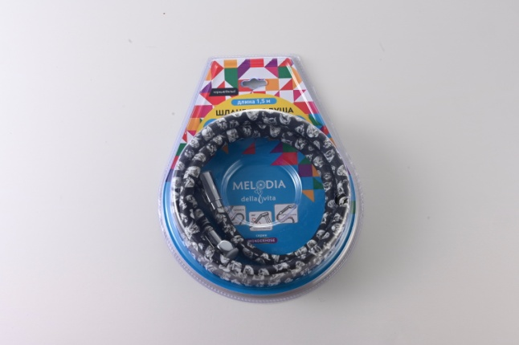
Красочная упаковка для привлечения внимания покупателей
Отверстие в блистере для возможности пощупать материал

Slide 10
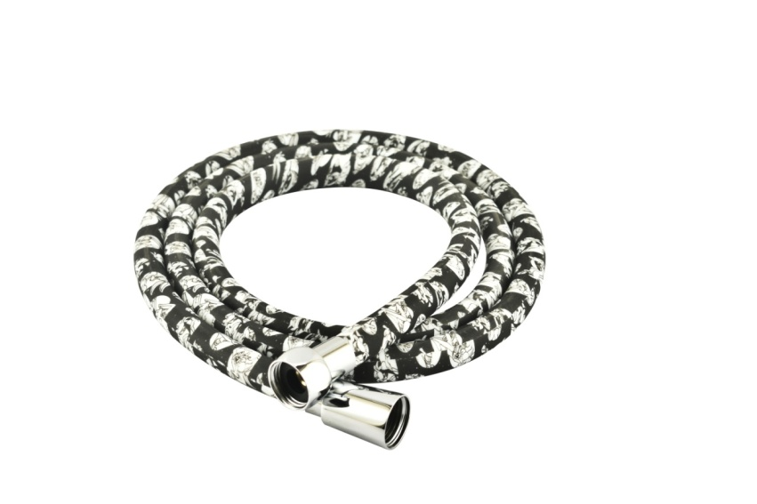

Slide 11
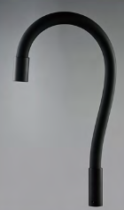
излив гибкий LUXE с лейкой "колокольчик" хром черный 49см MELODIA MKP20926
излив гибкий LUXE с лейкой "колокольчик"хром мятный 49см MELODIA MKP20927
Новые стильные дизайны и расцветки изливов высокого качества
излив гибкий LUXE чёрный с чёрной гайкой и аэратором 49см MELODIA MKP20925

